Slide 1
Elämänkaaren juhlat
Luterilainen ja katolinen kirkko

Slide 2
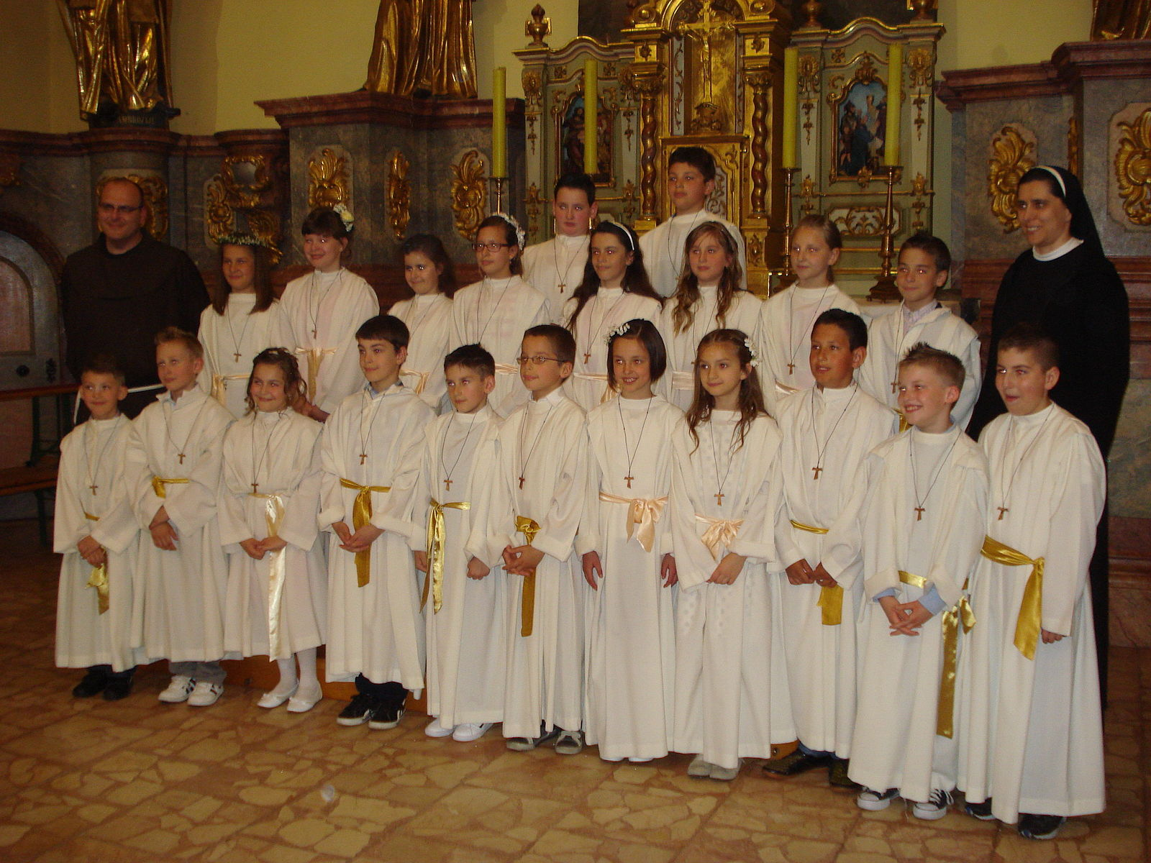
Yleiskatsaus
Kirkkokunnat ovat läsnä monissa elämän tärkeissä juhlissa ja käännekohdissa.
Tässä diasarjassa käsitellään yleisempiä luterilaisen ja katolisen kirkon elämänkaaren juhlia.
Luterilaiselta puolelta esitellään kaste, konfirmaatio, häät ja hautajaiset.
Katoliselta puolelta mukana on kaste, ensikommuunio, vahvistuksen sakramentti, häät ja hautajaiset.
Ryhmäkuva katolisen ensikommuunion jälkeen Kroatiassa.
Kuvalähde Wikimedia Commons.

Slide 3
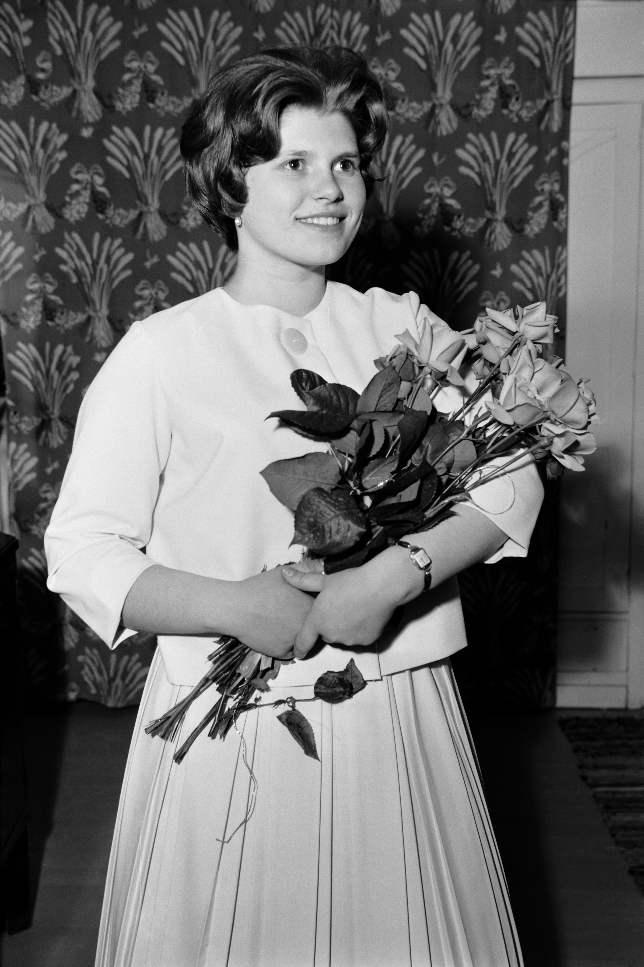
Elämänkaaren juhlat rinnakkain
Luterilaiset juhlat | Katoliset juhlat
Kaste | Kaste
 | Ensikommuunio
Konfirmaatio | Vahvistuksen sakramentti
Häät | Häät
Hautajaiset | Hautajaiset
Rippikuva 1950-luvulta.
Kuvalähde Finna.

Slide 4
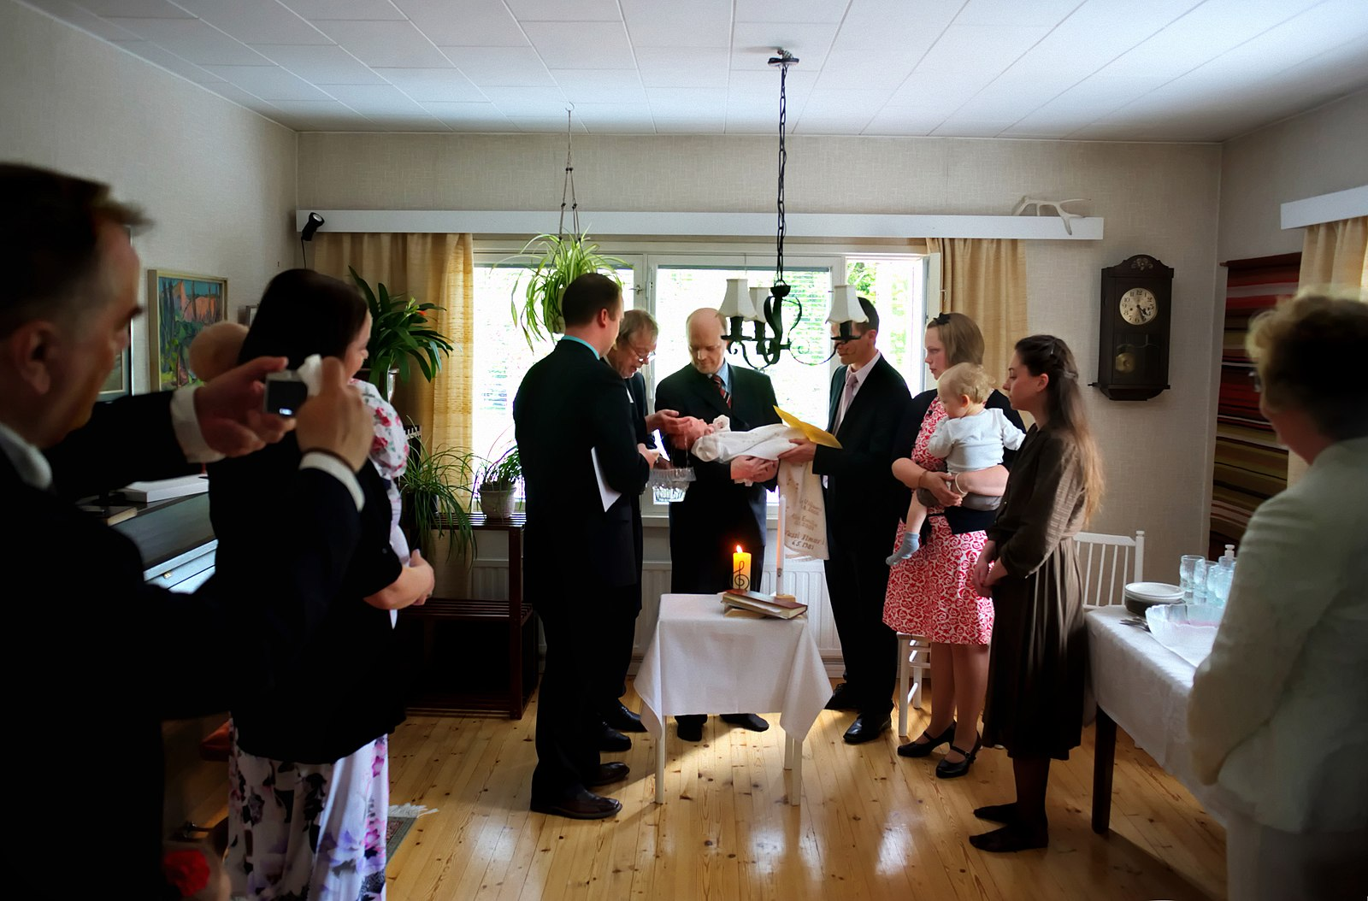
Ristiäiset eli kastejuhla luterilaisessa kirkossa
Kasteessa Jumala kutsuu lapsen nimeltä omakseen. Kastetusta tulee myös kotiseurakuntansa jäsen.
Perustuu Jeesuksen lähetyskäskyyn, jossa käsketään kastaa kaikki kansat (Matt. 28:18–20).
Kasteessa pappi valelee kastettavan päähän vettä kolme kertaa ja suorittaa kasteen “Isän ja Pojan ja Pyhän Hengen nimeen”.
Varsinaisen kasteen lisäksi tilaisuudessa rukoillaan ja lauletaan virsi.
Useimmiten kaste saadaan lapsena ja se tapahtuu kotona.
Kastettu saa myös kummit, joiden tehtävä on auttaa vanhempia lapsen kristillisessä kasvatuksessa.
Lisätietoa: Pappi kertoo ristiäisistä (YouTube).
Luterilainen kaste kotona.
Kuvalähde Wikimedia Commons.

Slide 5
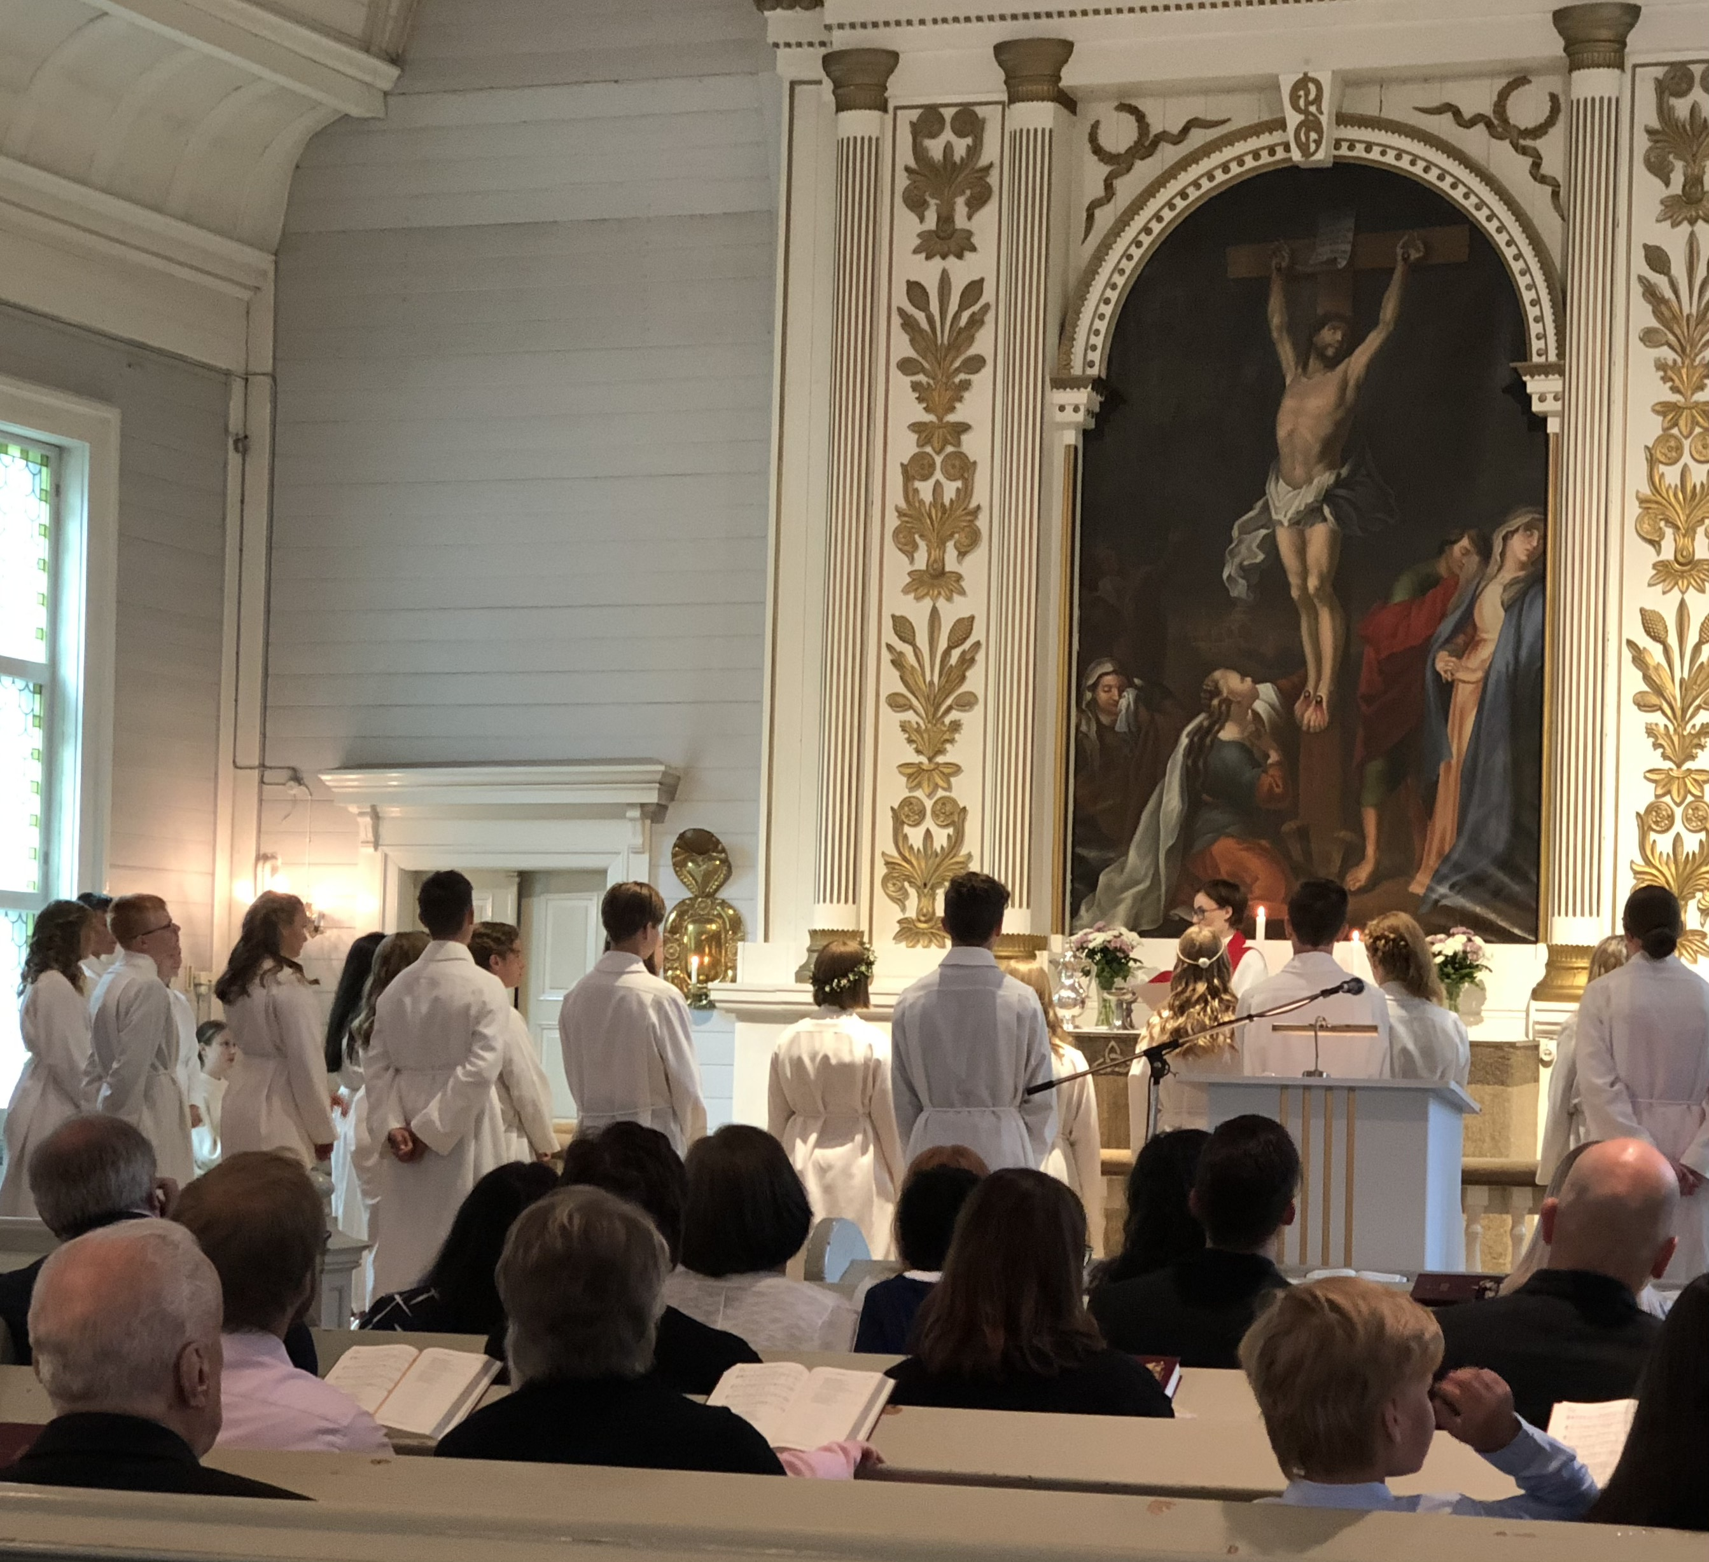
Rippijuhlat ja konfirmaatio luterilaisessa kirkossa
Rippikoulu on osa kasteopetusta, eli siellä opetetaan siitä kristillisestä uskosta, johon lapsena on kastettu.
Yleensä noin 15-vuotiaana.
Rippikoulun päätteeksi nuoret tunnustavat konfirmaatiossa sen uskon, johon heidät on kastettu ja jonka mukaan he tahtovat elää.
Konfirmaatiossa pappi ja kummit siunaavat nuoren laittamalla kädet hänen päänsä päälle.
Konfirmaatiomessun jälkeen vietetään yleensä perhepiirissä rippijuhlat.
Konfirmaation jälkeen saa mm. oikeuden toimia kummina ja osallistua ehtoolliselle itsenäisesti.
Video rippileiriltä ja konfirmaatiosta (YouTube).
Konfirmaatio Kuortaneen kirkossa.

Slide 6
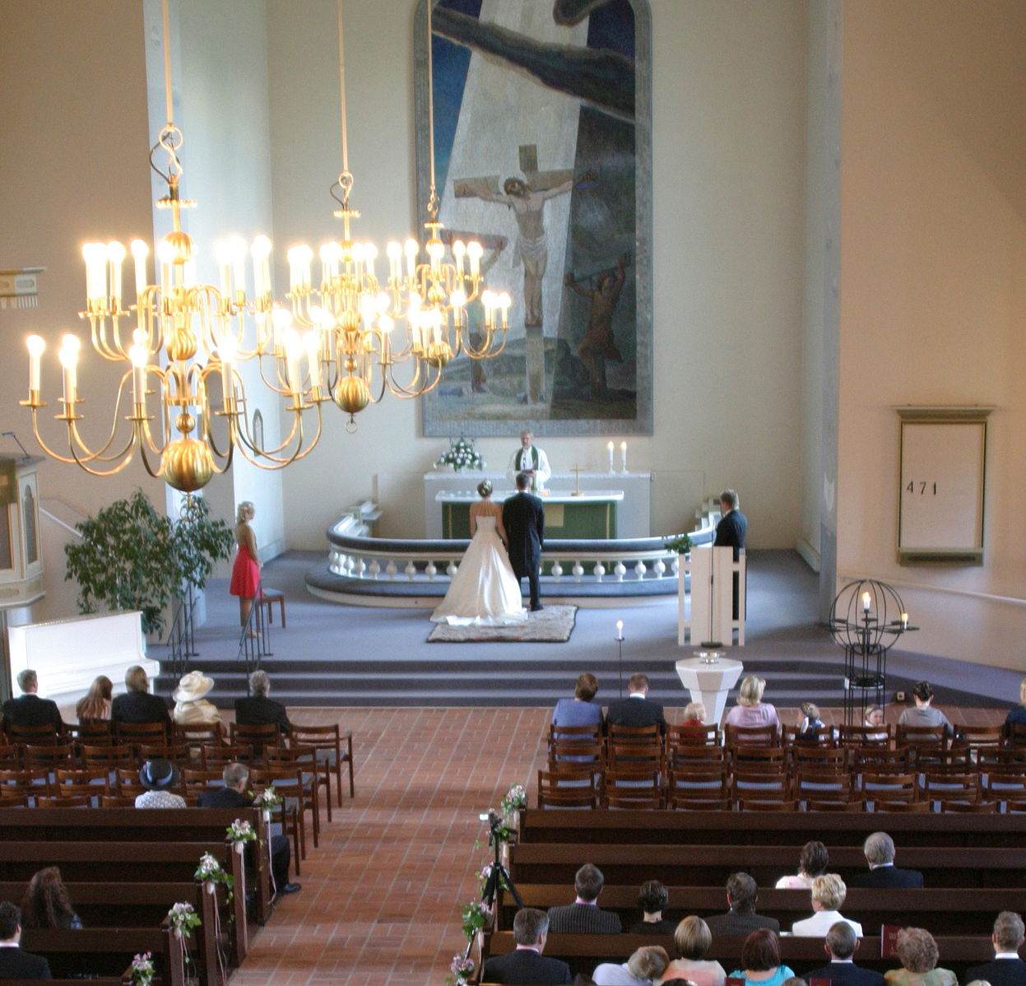
Luterilaiset häät
Avioliittoon vihittäessä aviopari ilmaisee julkisen sitoutumisen toisiinsa.
Vihkimisessä avioliitolle pyydetään siunausta ja vihkitilaisuudessa rukoillaan avioparin puolesta.
Osapuolten on oltava rippikoulun käyneitä kirkon jäseniä tai ainakin toisen puolisoista, mikäli toinen kuuluu muuhun kristilliseen kirkkoon.
Usein vihkiminen kirkossa, mutta se voidaan toimittaa myös muualla (esim. luonnossa).
Vihkimisen jälkeen on tavanomaisesti hääjuhla, johon kutsutaan sukulaisia ja ystäviä.
Video luterilaisesta vihkimisestä (YouTube).
Vihkiminen Kiuruveden kirkossa.
Kuvalähde Wikimedia Commons.

Slide 7
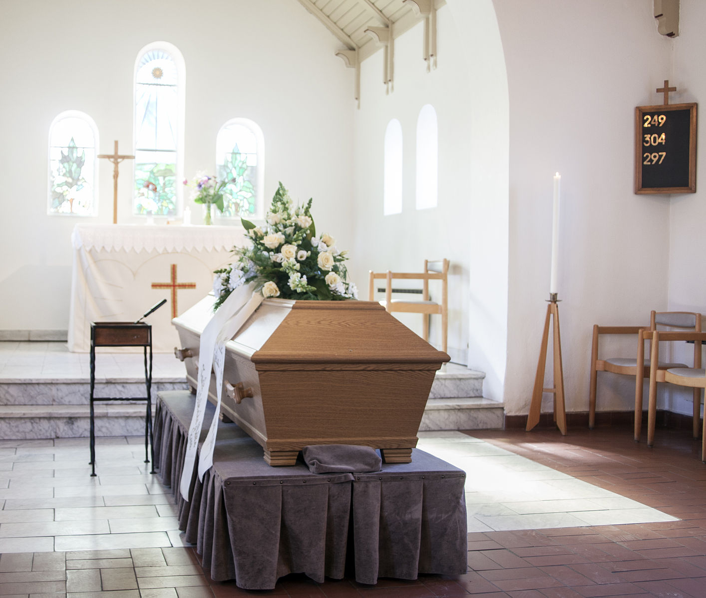
Luterilaiset hautajaiset
Luterilaisissa hautajaisissa vainajan omaiset ja muut läheiset surevat yhdessä.
Toivo kristillisestä ylösnousemuksesta lohduttaa, sillä jonain päivänä jälleennäkeminen on mahdollista.
Rukouksilla pyydetään apua omaisten suruun ja jaksamiseen.
Vainaja voidaan haudata arkussa tai tuhkattuna uurnassa.
Hautaan siunaamisen jälkeen on yleensä muistotilaisuus, jossa useimmiten luetaan adressit ja muistellaan vainajan elämää.
Pappi kertoo hautajaisista (YouTube).
Arkku valmiina luterilaisia hautajaisia varten Ruotsissa.
Kuvalähde Wikimedia Commons.

Slide 8
Kaste katolisessa kirkossa
Kasteessa ihminen syntyy uuteen elämään ja hänet liitetään kirkon eli Jumalan perheen jäseneksi. Kasteen voi saada vain kerran.
Kasteessa ihminen saa kaikki syntinsä anteeksi.
Yleensä pappi valelee kastettavan päähän kolmesti vettä, mutta myös upotuskaste on mahdollinen.
Kasteessa ei anneta nimeä, vaan vanhemmat ovat antaneet nimen jo etukäteen.
Kastettavalla tulee olla vähintään yksi kummi, joka on 16 vuotta täyttänyt vahvistuksen saanut katolilainen.
Kaste vietetään tavallisesti kirkossa, usein messun yhteydessä.
Katolinen pappi kertoo kasteesta (YouTube).
Katolinen kaste Järvenpään evankelis-luterilaisen seurakunnan Elävän veden kappelista.

Slide 9
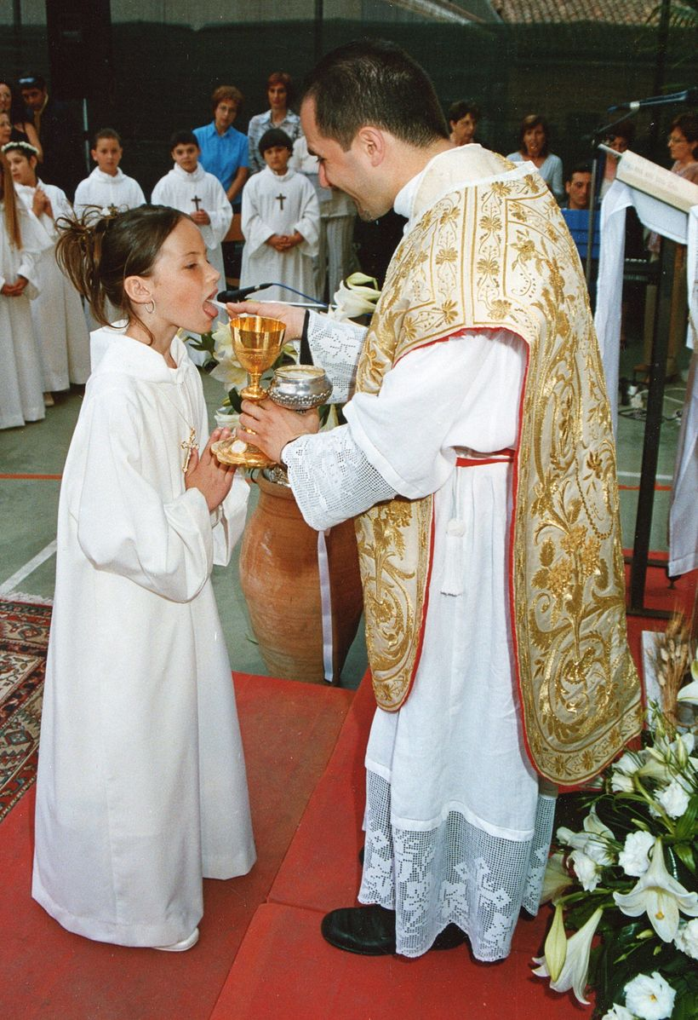
Ensikommuunio
Ensikommuunio tarkoittaa ensimmäistä ehtoollista. Se saadaan yleensä 7–9-vuoden iässä.
Ensikommuunioon valmistaudutaan sakramenttiopetuksen avulla. Valmistautumiseen kuuluu myös ensimmäinen parannuksen sakramentti eli rippi.
Katolisen näkemyksen mukaan ehtoollisleipä ja -viini muuttuvat Kristuksen ruumiiksi ja vereksi.
Usein tytöt pukeutuvat valkoiseen mekkoon ja pojat kauluspaitaan tai pukuun. Joskus kaikki pukeutuvat albaan.
Usein ensikommuunion jälkeen pidetään juhlat perhepiirissä.
Katolinen pappi puhuu eukaristian eli ehtoollisen sakramentista (ei siis suoraan ensikommuuniosta) (YouTube).
Ensikommuunio Sisiliassa.
Kuvalähde Wikimedia Commons.

Slide 10
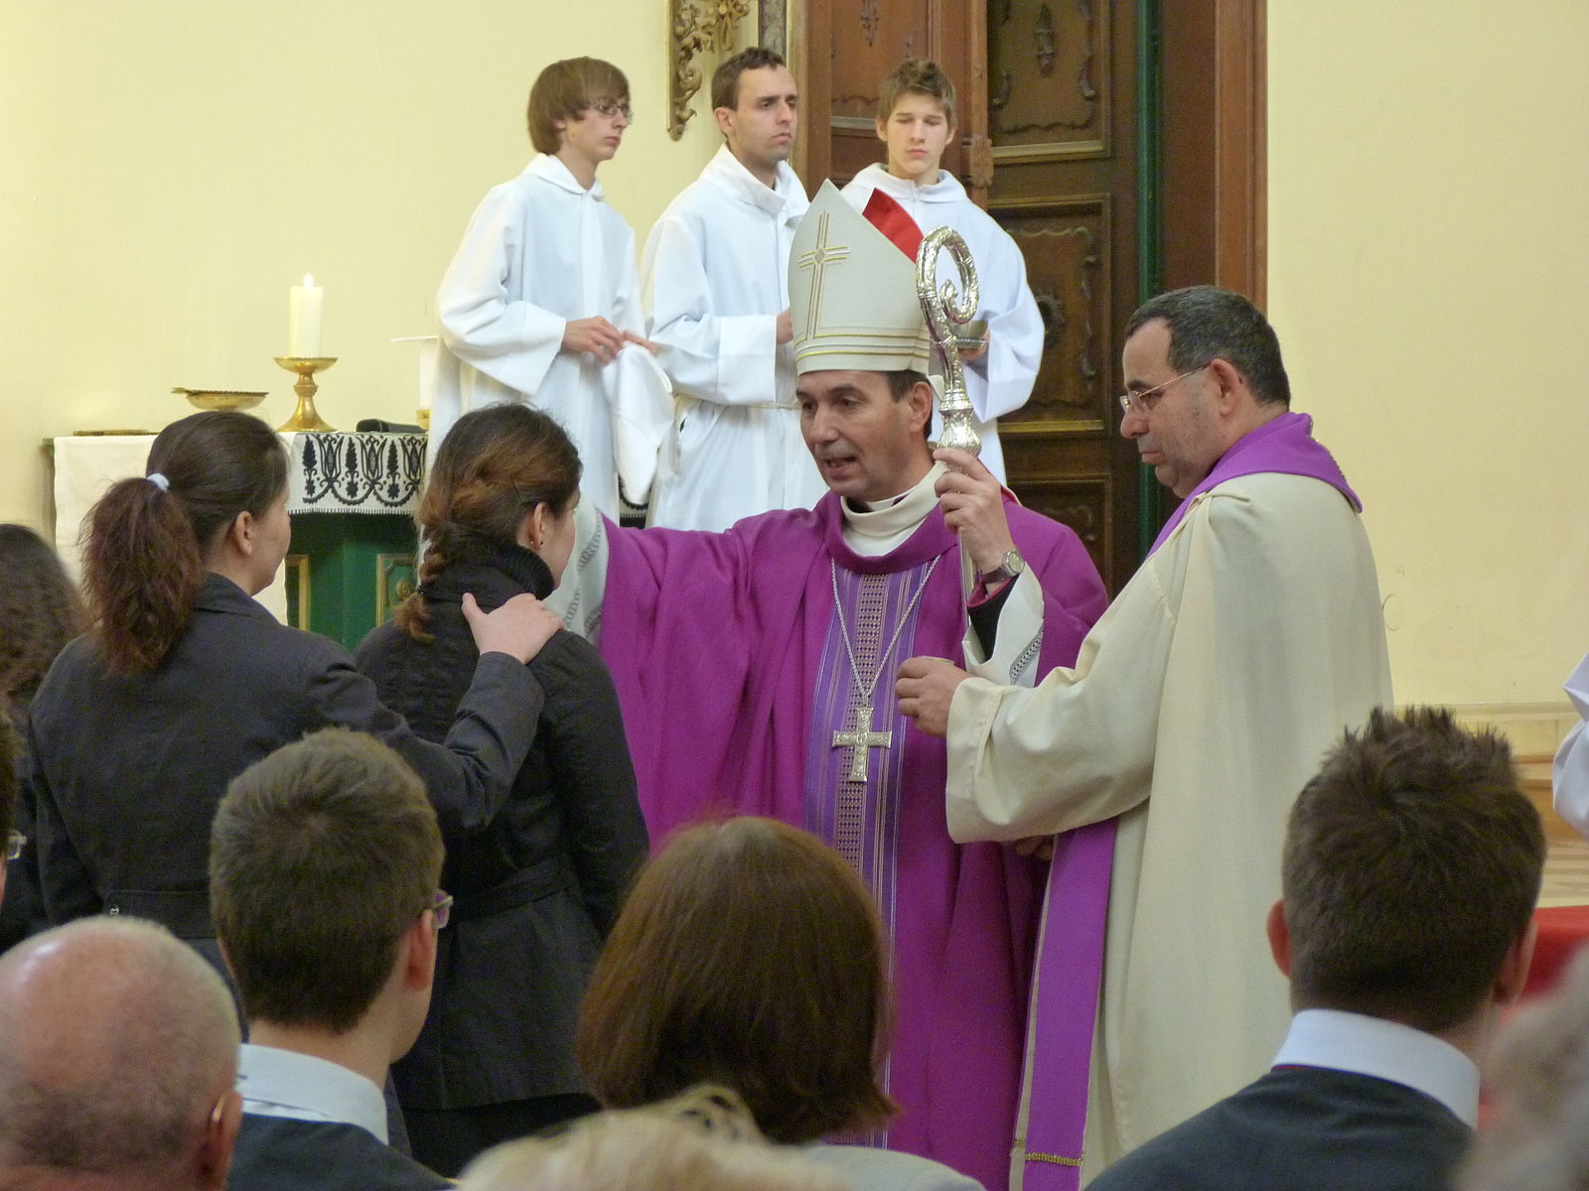
Vahvistuksen sakramentti
Suomessa n. 14-vuotiaana, mutta käytännöt vaihtelevat hivenen hiippakunnittain.
Suomessa ennen sakramenttia on noin viikon mittainen vahvistusleiri, joka muistuttaa luterilaista rippileiriä.
Vahvistuksen sakramentti nimensä mukaisesti vahvistaa ja vie täyttymykseen kasteessa saadun armon. Vahvistuksen jälkeen nuoren tulee kantaa vastuuta omasta hengellisestä elämästään.
Vahvistuksen antaa lähtökohtaisesti aina piispa ja se tapahtuu messun yhteydessä.
Piispa antaa sakramentin panemalla kätensä vahvistettavan pään päälle, tekemällä ristinmerkin hänen otsaansa pyhällä krismalla eli vihityllä öljyllä ja sanomalla: “Ota vastaan Pyhän Hengen lahjan sinetti”.
Sakramenttia saadessa nuoren mukana on hänen kumminsa.
Pappi puhuu vahvistuksen sakramentista (YouTube).
Piispa antaa vahvistuksen sakramentin Budapestissa. Kuvalähde Wikimedia Commons.

Slide 11
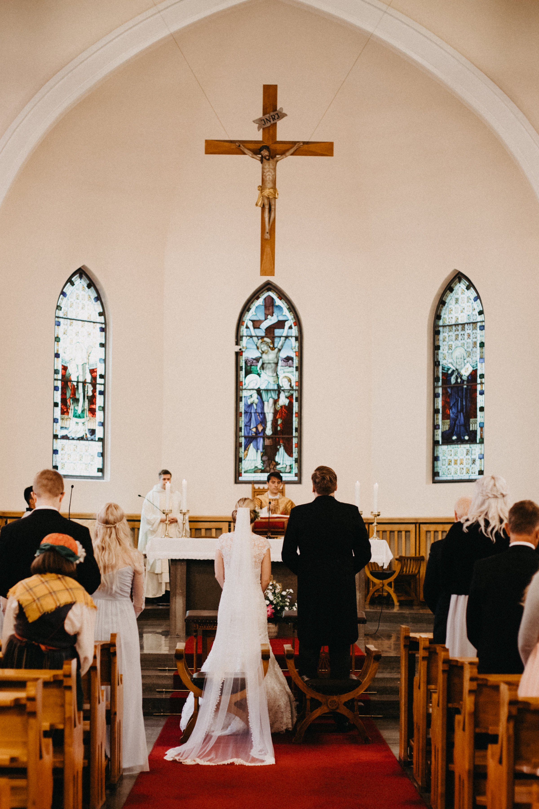
Häät katolisessa kirkossa
Kahden kastetun kristityn välinen avioliitto on sakramentti. Koko liitto muodostaa sakramentin, ei vain avioliittoon vihkiminen. Siksi aviopari jakaa sakramentin toisilleen (ei siis pappi). Kirkko todistaa ja vahvistaa sulhasen ja morsiamen ilmaiseman tahdon avioitua.
Sakramentti välittää puolisoille armon rakastaa toisiaan samalla rakkaudella kuin Kristus rakastaa kirkkoaan.
Katolisen kirkon mukaan avioliitto kestää kuolemaan saakka, jonka takia siitä ei voi erota.
Vihkiminen voi olla messun yhteydessä tai pelkkänä vihkimisenä, mutta se kuitenkin tapahtuu aina kirkossa.
Katolinen pappi puhuu avioliiton sakramentista (YouTube).
Katolinen morsiusmessu Pyhän Henrikin katedraalista, Helsingistä.
Kuva: Roosa Blom Photography.

Slide 12
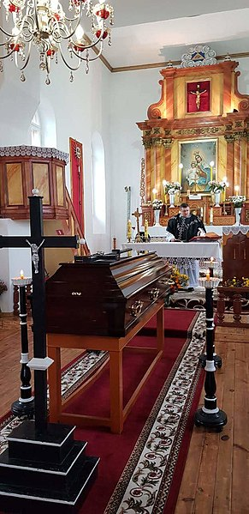
Hautajaiset katolisessa kirkossa
Hautajaiskäytännöt vaihtelevat kulttuureittain. Hautajaiset voidaan viettää kirkossa, kotona tai hautausmaalla.
Vainajan omaiset ja muut läheiset surevat yhdessä sekä rukoilevat kuolleen puolesta. Hautajaiset voivatkin olla messun yhteydessä, jolloin vainajan puolesta rukoileminen vielä erityisesti korostuu.
Toivo kristillisestä ylösnousemuksesta lohduttaa, sillä jonain päivänä jälleennäkeminen on mahdollista. Kristitylle kuolinpäivä on myös tulevan elämän syntymäpäivä.
Hautaamisessa suositaan arkkuhautausta, mutta tuhkaus on myös sallittu.
Hautajaisiin kuuluu yleensä muistotilaisuus.
Katoliset hautajaiset Valko-Venäjällä.
Kuvalähde Wikimedia Commons.

Slide 13
Lähteet
Luterilaiset
https://evl.fi/perhejuhlat/ristiaiset
https://evl.fi/tutki-uskoa/kaste-ja-ehtoollinen/kaste
https://evl.fi/perhejuhlat/ristiaiset/ristiaisten-kulku
https://evl.fi/perhejuhlat/ristiaiset/kummien-valinta-ja-tehtavat
https://evl.fi/perhejuhlat/rippijuhlat/konfirmaatio-tapahtuu-jumalanpalveluksessa
https://evl.fi/perhejuhlat/rippijuhlat/rippijuhlien-jarjestaminen
https://evl.fi/perhejuhlat/rippijuhlat/rippikoulu-edeltaa-rippijuhlia
https://evl.fi/perhejuhlat/rippijuhlat
https://evl.fi/tutki-uskoa/rippikoulu
https://evl.fi/perhejuhlat/haat/kirkossa-naimisiin
https://naimisiinkirkossa.fi/sittenkin-kirkkohaat/
https://evl.fi/perhejuhlat/hautajaiset
https://evl.fi/perhejuhlat/hautajaiset/hautaan-siunaamisen-merkitys
https://evl.fi/perhejuhlat/hautajaiset/muistotilaisuus
Katoliset
https://katolinen.fi/sakramentit/#kasteen
https://katolinen.fi/sakramentit/#vahvistuksen
http://www.pyhamaria.fi/?page_id=80
https://katolinen.fi/sakramentit/#avioliiton
Katolisen kirkon katekismus (2005). Helsinki: Katolinen tiedotuskeskus.

Slide 14
Dioilla mainitut YouTube-videot
Lut. kaste: https://www.youtube.com/watch?v=RFMhUKbUK7w
Rippikoulu ja konfirmaatio: https://www.youtube.com/watch?v=bH7PToNhKrk
Lut. häät: https://www.youtube.com/watch?v=XANPDQOXn0E
Lut. hautajaiset: https://www.youtube.com/watch?v=xWgI_Zem0zI
Kat. kaste: https://www.youtube.com/watch?v=v2cTByjZ4ro
Ensikommuunio/eukaristia: https://www.youtube.com/watch?v=o3dlz_oar6M
Kat. vahvistus: https://www.youtube.com/watch?v=6ivZ9o99Wg0
Kat. häät: https://www.youtube.com/watch?v=ubkJSwhf50Q
Kuvalähteet
Ensikommuunioryhmä Kroatiassa: https://commons.wikimedia.org/wiki/File:Prva_pričest_u_Čakovcu_2014.-_prvopričesnici.jpg
Rippikuva 1950-luvulta: https://www.finna.fi/Record/hkm.HKMS000005:km0000m6oo
Kuva luterilaisesta kotikasteesta: https://commons.wikimedia.org/wiki/File:Lutheran_Christening.jpg
Kuva luterilaisesta konfirmaatiosta: Yksityisarkisto.
Kuva luterilaisesta vihkimisestä Kiuruveden kirkosta: https://commons.wikimedia.org/wiki/File:Vihkimistilaisuus_Kiuruveden_kirkossa_derivative.jpg
Luterilaiset hautajaiset Ruotsissa: https://commons.wikimedia.org/wiki/File:Begravning.jpg
Kuva katolisesta kasteesta Järvenpäässä: Yksityisarkisto.
Ensikommuunio Sisiliassa: https://commons.wikimedia.org/wiki/File:Tatiana_Communion2.jpg
Vahvistuksen sakramentti Budapestissa: https://commons.wikimedia.org/wiki/File:Udvardy_György_esztergom-budapesti_püspök_2011._április_3.JPG
Katoliset häät Helsingistä: Yksityisarkisto, valokuvaaja Roosa Blom (https://www.roosablom.fi)
Katoliset hautajaiset Valko-Venäjältä: https://commons.m.wikimedia.org/wiki/File:Coffin_at_funeral_Mass_at_Catholic_Church_of_Our_Lady_of_Mount_Carmel_(Žukojni_Žaliadskija).jpg

